Slide 1
Algebra kap. 3 Matematik i grundforløbet, Matematicus.
Præsentationen her gennemgår udvalgte eksempler fra kap. 3 som er vigtige i det videre arbejde. Det er en delvis repetition af det I allerede har trænet i Abacus.
Fokuspunkter er:
Parenteser (forskellige love)
Intro til kvadratsætninger
Materialet fører til sætninger vi vil bruge videre.

Slide 2
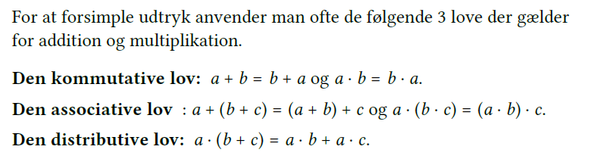
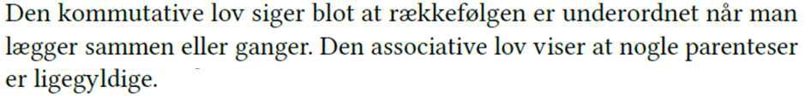
Parenteser

Slide 3
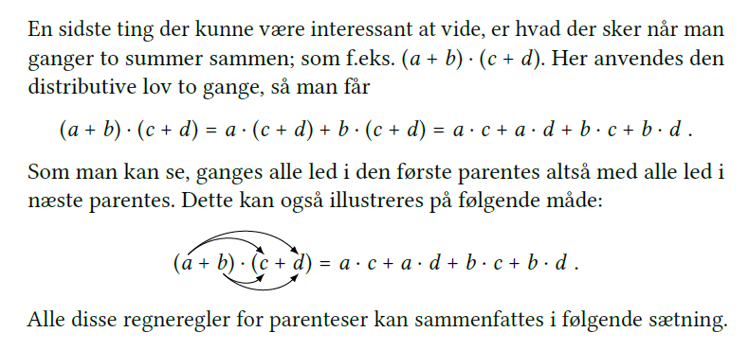
Anvendelse af den distributive lov

Slide 4
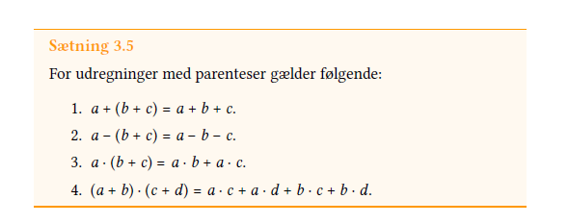
Parenteser-regler:
(1) Hæve (+)parentes, (2) hæve (-)parentes, (3) gange ind i en parentes med sum og (4) at gange 2 summer sammen.

Slide 5
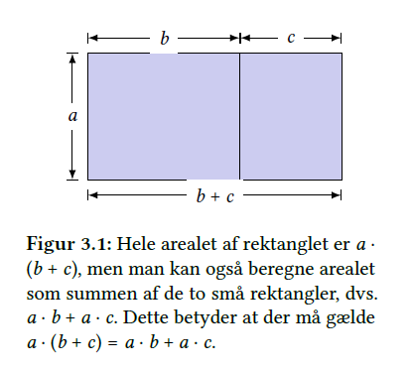
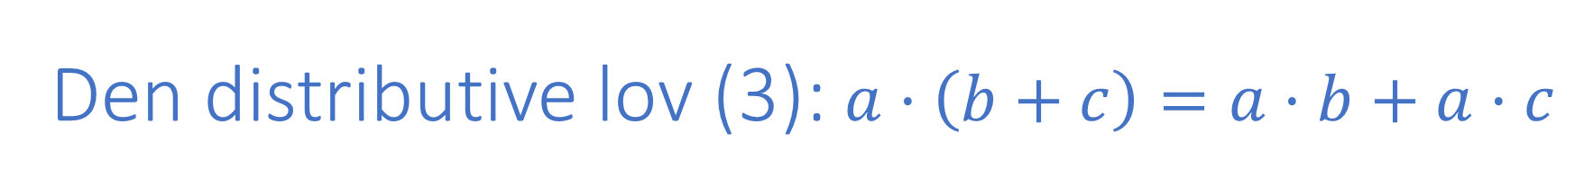
Den distributive lov (3): $a·\left(b+c\right)=a·b+a·c$

Slide 6
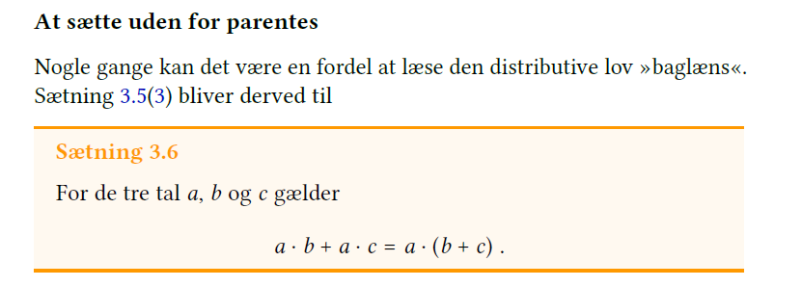
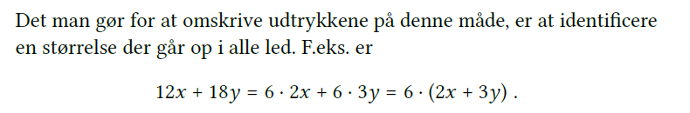
At sætte uden for parentes

Slide 7
Dagens eksempel – i grupper
Opgave:
I får nu 1 eksempel i hver par-gruppe fra teksten på anvendelse af sætningerne. I skal gennemgå eksemplet i gruppen og vælge en eller flere af beregningerne og skrive op på et A4-papir så I er klar til gennemgå det på klassen eller for gruppen ved siden af.
Dernæst opsamling og opgaveregning

Slide 8
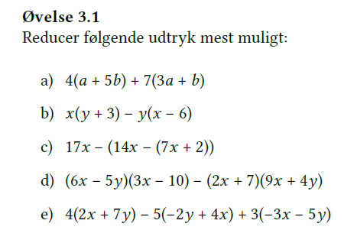
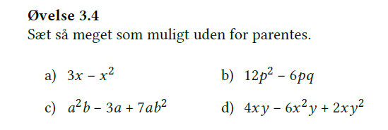
Opgaveregning –lav a, b, d øvelse 3.1 og a,b,c i øvelse 3.4 – de andre er ekstra.

Slide 9
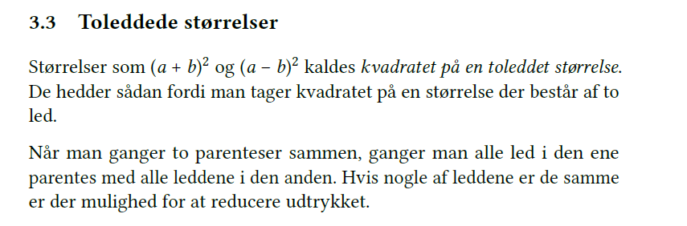
Start på kvadratsætninger

Slide 10
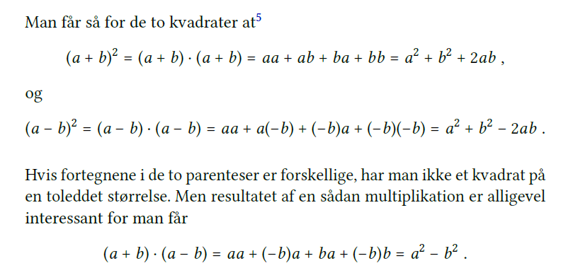
Beregning – vi vil øve den på tavlen og på papir næste gang.

Slide 11
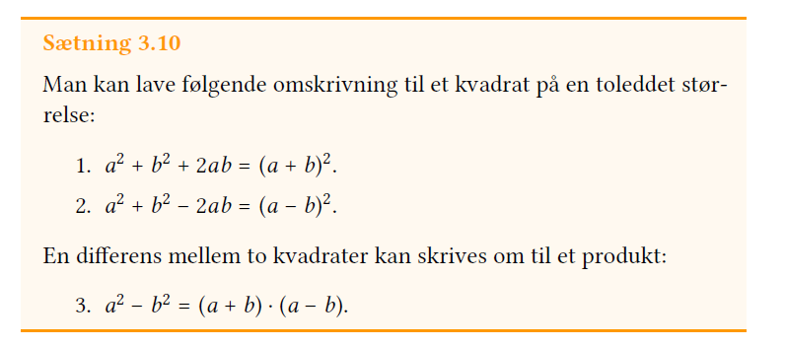
Kvadrat på en 2-leddet størrelse

Slide 12
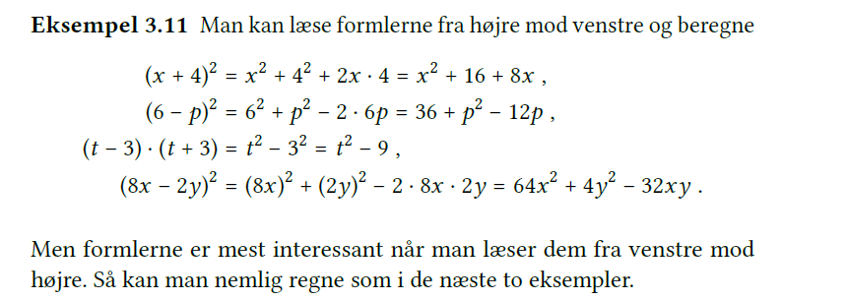
Anvendelse af kvadratsætninger

Slide 13
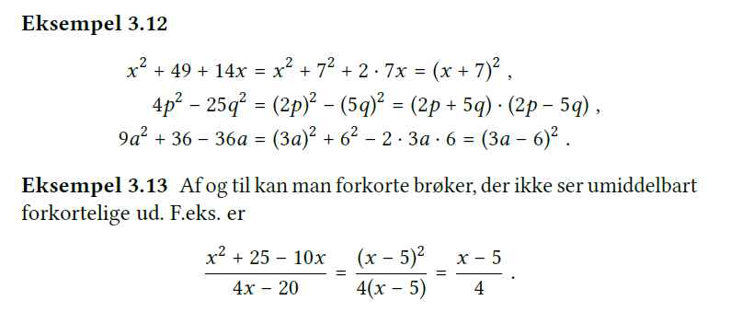
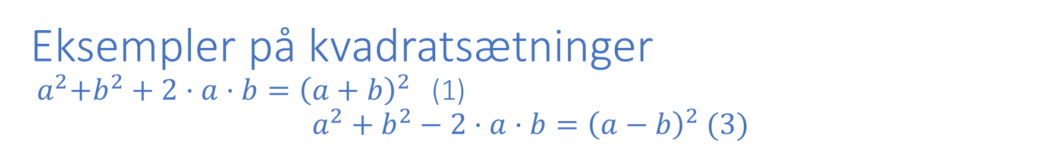
Eksempler på kvadratsætninger
${ a}^{2}+b^{2}+2·a·b={\left(a+b\right)}^{2}$ (1)
$$a^{2}+b^{2}−2·a·b={\left(a−b\right)}^{2} (3)$$

Slide 14
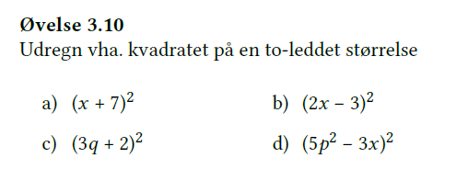
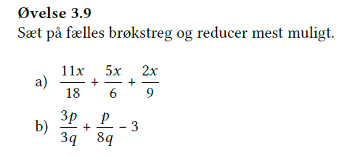
Opgaver

